Slide 1

Opiskelua ja
liikkumista!
Learning and
moving!
www.liikkuvaopiskelu.fi
www.jamk.fi/mieliliikkeelle

Slide 2
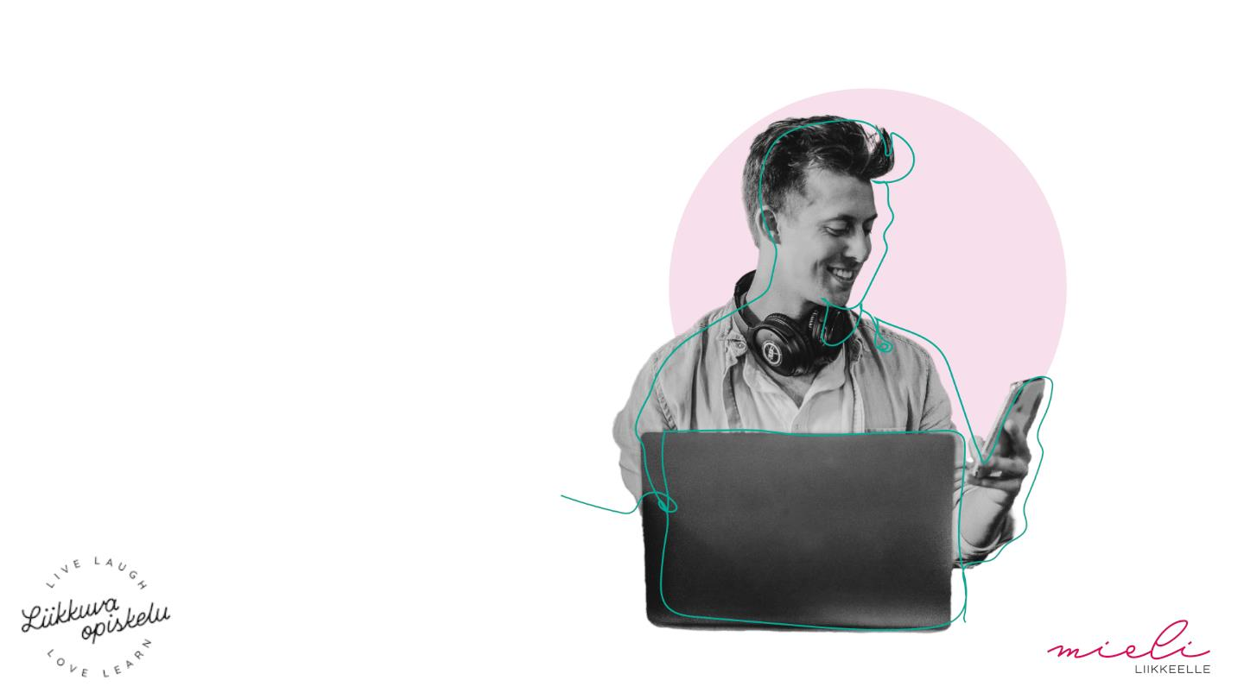
Pienikin liike on hyvästä!
Liikkuminen vaikuttaa oppimiseen,
kuten tarkkaavaisuuteen, muistiin ja
vireystilaan.
Even the smallest
movement counts!
Being active has a positive effect on
cognitive skills that participate in learning,
such as attention, memory and alertness.

Slide 3
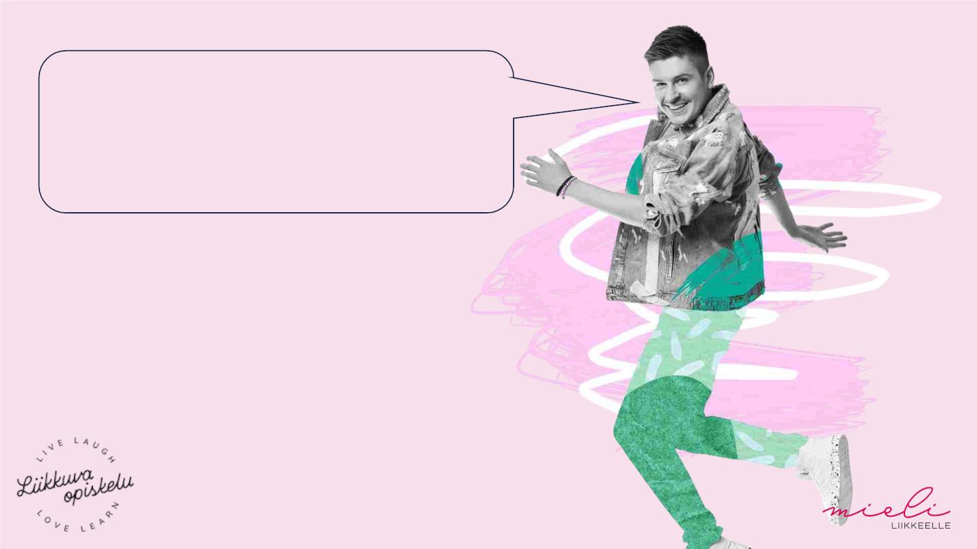
Tauottamisen vallankumous alkaa
sinusta!
Join us in the revolution of active
breaks!

Slide 4

Liikkuminen
pistää mielen
hyrräämään.
Movement activates your mind.

Slide 5

Liikkuminen tekee
opinnoista sujuvampaa ja
lamppu syttyy
nopeammin.
Being active helps your
studies go more
smoothly and your brains
work quicker.

Slide 6

Liikuta mieltäsi.
Move your
mind.

Slide 7
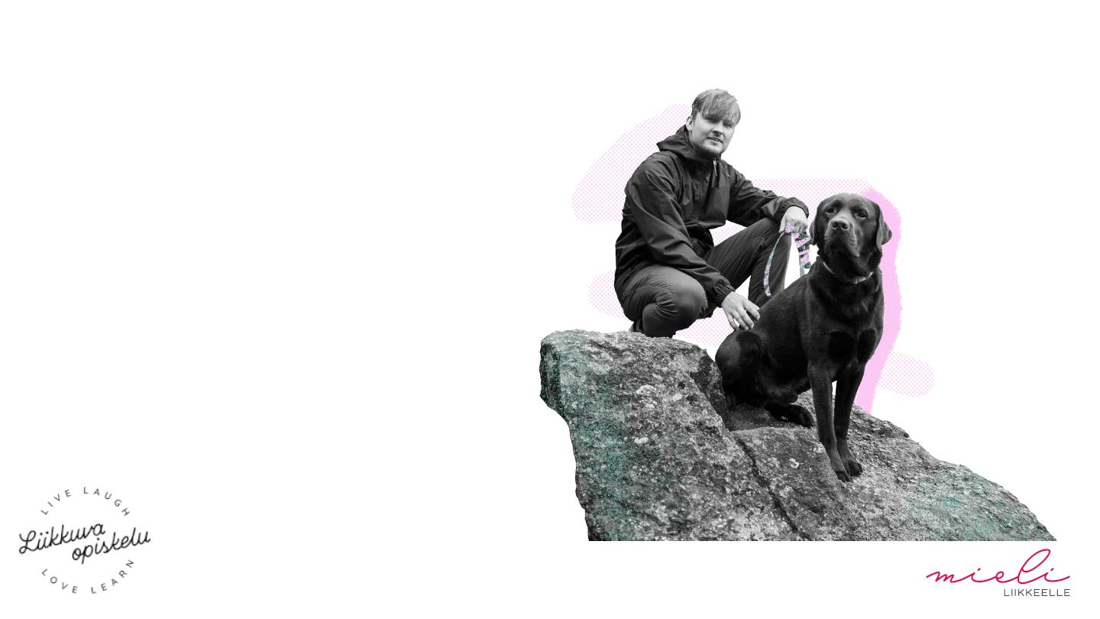
Liikkuminen on yhteydessä
vähäisempään stressiin.
Luonnolla on rauhoittava
vaikutus.
Movement helps reduce
stress. Nature has a
calming impact.

Slide 8

Liikkumisen avulla voit
tutustua
opiskelukavereihin.
Being active together
can help you get to
know your classmates.

Slide 9
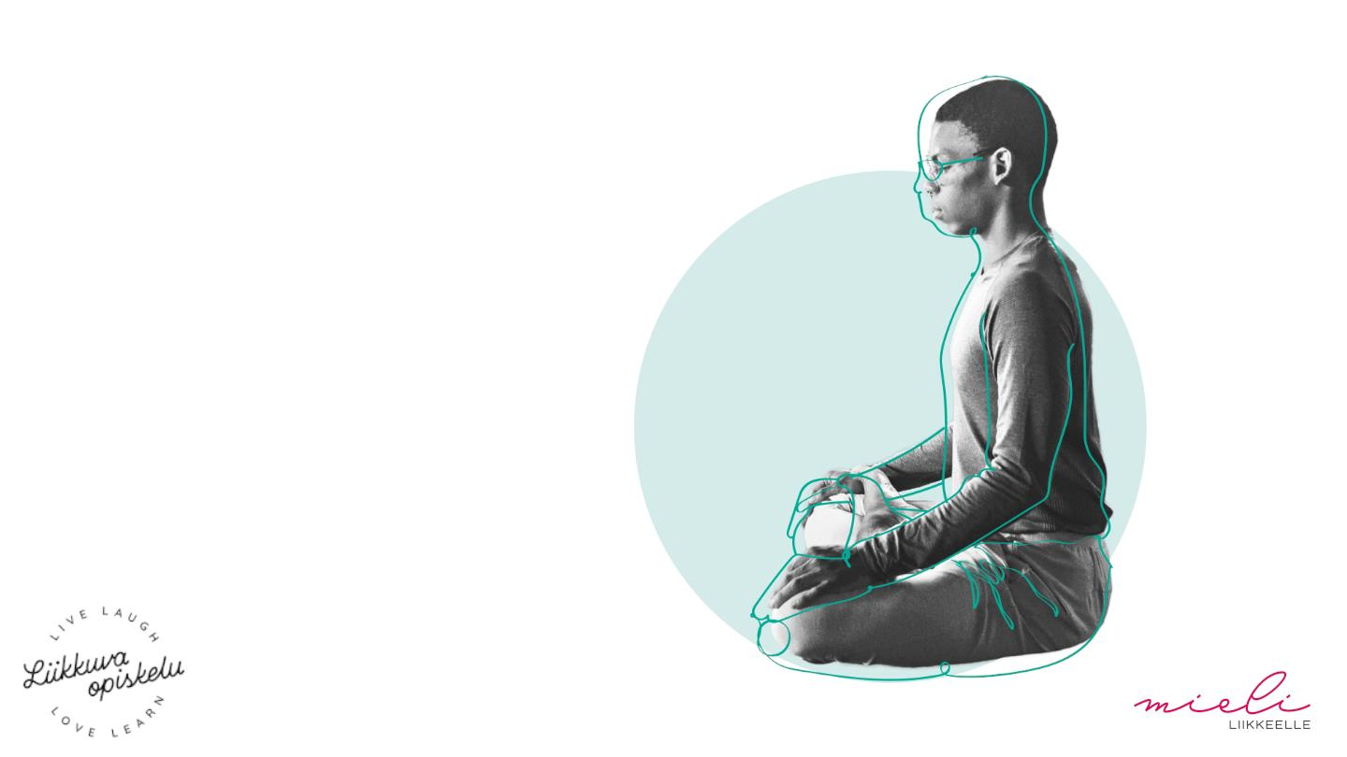
Löydä oma
tapasi liikkua.
Find your own
way to move.

Slide 10

Tsemppiä
opintoihin!
Good luck
with your
studies!

